Slide 1
o2o前后端分离解决方案
陈胜
胡继续

Slide 2
分离的意义
1.彻底解放前端，解放后端
2.提高工作效率，分工更加明确
3.局部性能提升
4.降低维护成本
5.大势所趋
Notes:
前后端解耦，
使前端只关注前端的事，后台只关心后台的活，两者开发可以同时进行。实际项目开发过程中，在后台还没有时间提供接口的时候，前端可以先将数据写死或者调用本地的json文件即可，页面的增加和路由的修改也不必再去麻烦后台，开发更加灵活；
页面交互及用户体验上有所提升，前端会有更大的空间去优化交互体验；
测试方面更加容易定位问题所在，客户端的问题不再需要后台人员参与及调试，代码重构及可维护性增强；

Slide 3
微商城项目发现的问题
1.问题：
前端：没有固定的框架,
没有前后端分离的环境
后端：没有统一的接口文档
分页字段有多个版本
JSON的封装问题
Notes:
导致的问题前期调研和熟悉新框架需要时间，而且不能多人协作；目前前端以初步确定了B端前后端分离的项目采用react库，ui采用蚂蚁金服的ant design库，避免重复造轮子，可以大大提高效率，后期如果人力和时间允许，可以开发自己的UI库；后期前端部门会内部推广react库，慢慢建立统一的前端标准；
因为直到提测的前一周，测试环境才初步搭建好（而且也不太稳定），导致一些问题最后才发现；
关于接口标准，这次后端从最开始的word文档对接，改成markdown对接，相对来说有很大改进，但是到了后期，因为后端每次修改接口后，都会重发一份文档给前端，会导致前端不太好确定最后那一版是最新的，增加沟通时间
目前后端接口基本所有接口都是post，不知道是不是按照RESTFUL标准来做的
分页字段，目前后端有多个版本

Slide 4
分析微商城项目
请求数
体验
Notes:
打开 微商城 和 原始后台 对比分析
1.上下架操作，现在微商城的（批量）上下架，只会请求一次接口，即只会请求操作接口，如果接口操作成功，再对之前请求到的列表数据（会缓存起来），做遍历，更新对应的，保持和后端的一致，这里还有一个，如果上架后，库存为0，会把上架改成售罄，之前的做法没做一次操作都会刷新一次页面，重新请求列表接口,增加服务器的负担的同时，也降低了用户的体验。
修改库存等的体验优化 。。。。。

Slide 5
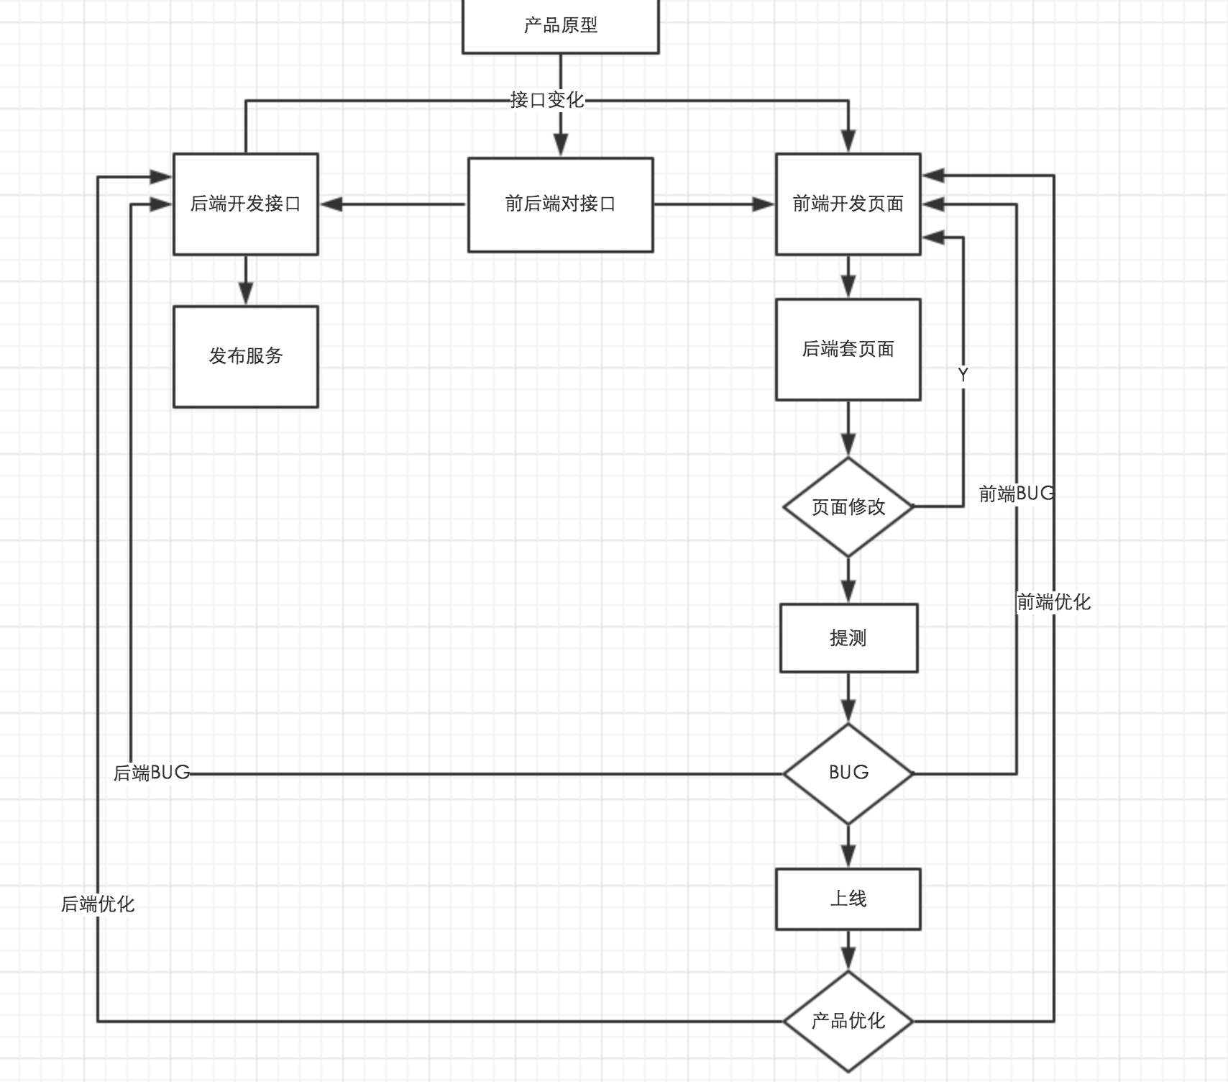
目前我们的开发流程

Slide 6
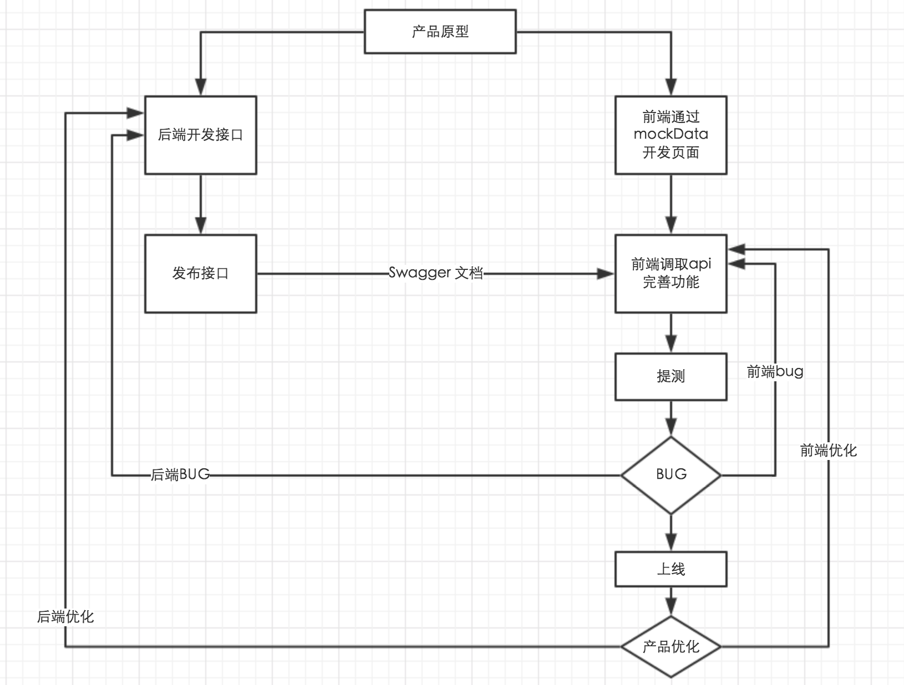
分离后的流程

Slide 7
总结：
1.推荐使用Swagger作为唯一的接口规范文档；
2.搭建一个前端后分离的环境 （也就是开发到中期，后端需要把接口放到开发环境上，
让前端拿数组去完善功能）
3.开发初期除了比较复杂的功能实现，需要前后端讨论外，其他接口统一由后端制定。
这个阶段前端完全按后端的接口标准来开发；
4.开发中期（此时环境已经好了，后端完成的接口已近自己测试过后上传到服务器上），
前端发现有问题的接口，后端需要按前端的要求协商改进（这个阶段后端已近可以并
行开发其他项目，后期只需要等待前端开发过程中发现问题，告诉后端协商改进即可）

Slide 8
